Slide 1
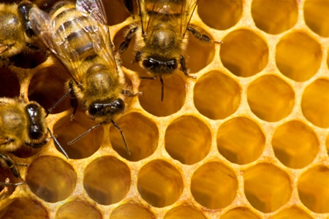
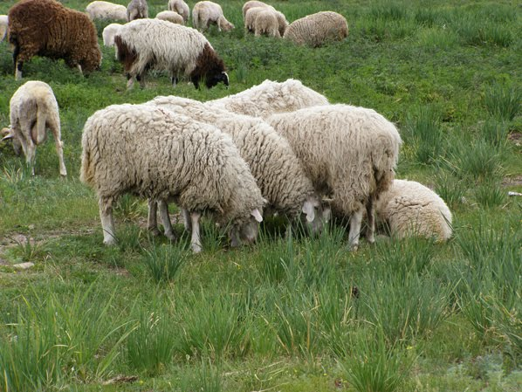
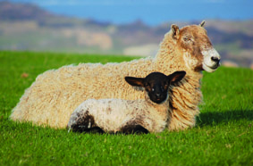
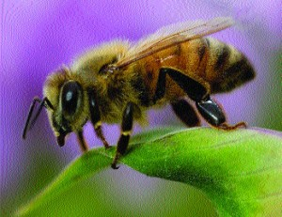
Тваринництво України
Вівчарство
Бджільництво

Slide 2
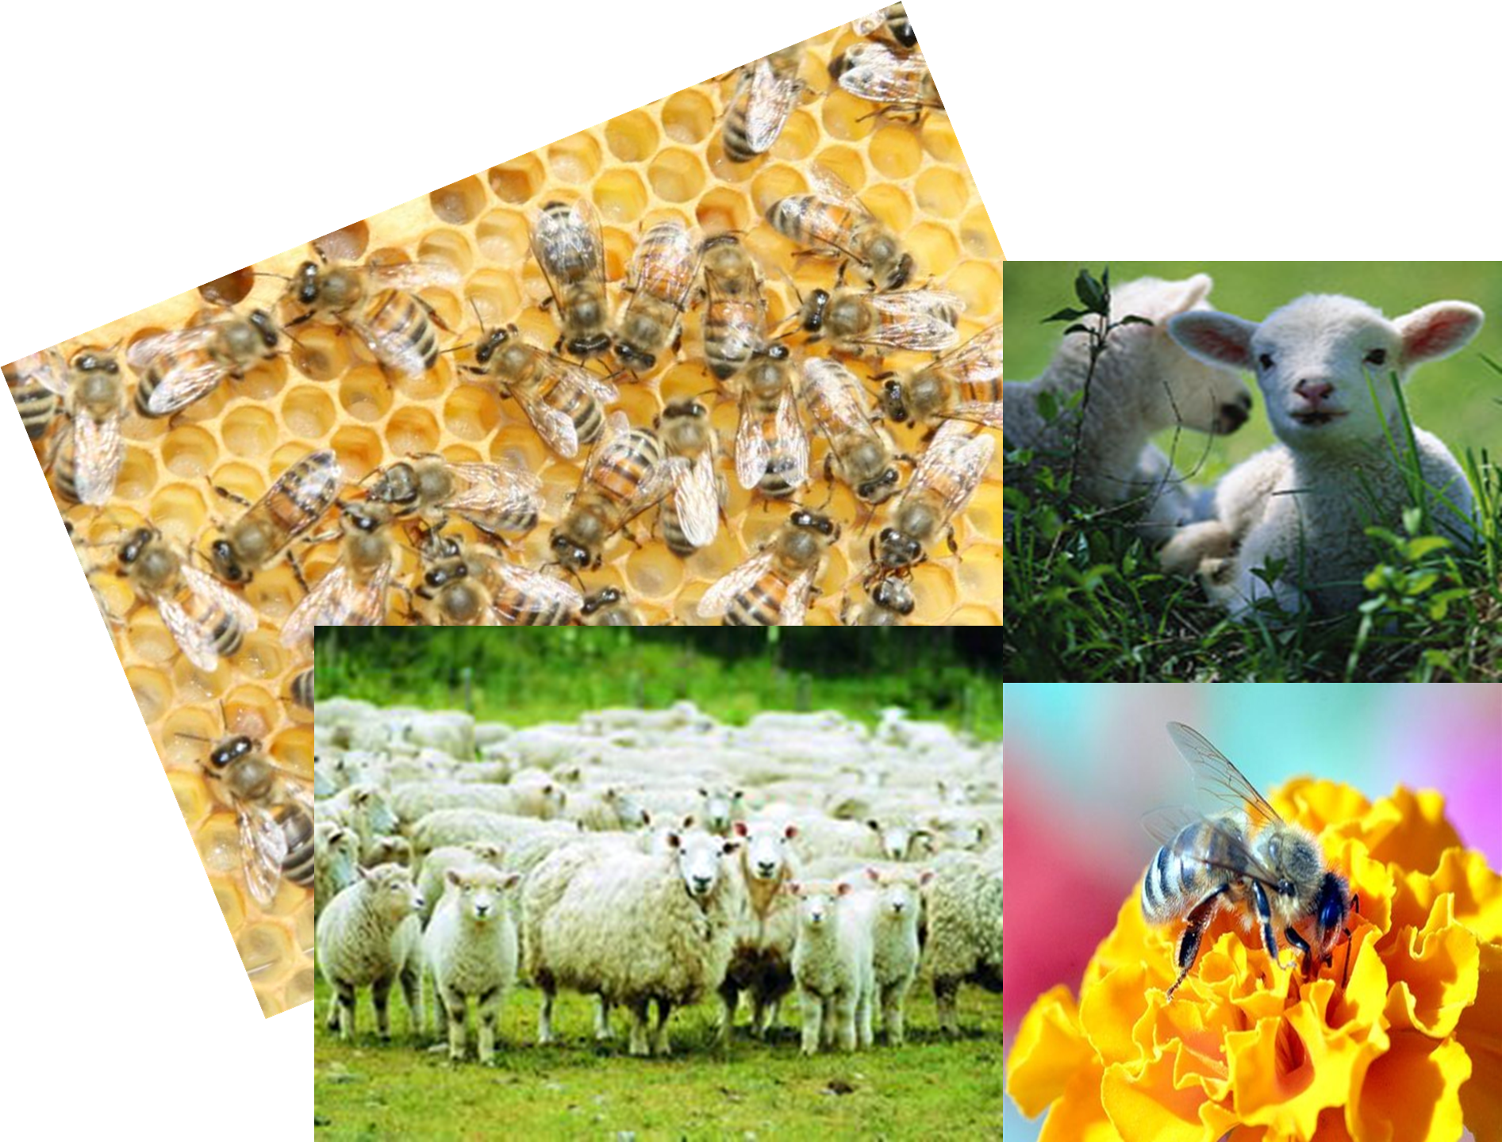
У структурі валової продукції сільського господарства, тваринництво становить понад 38 %. Основні його галузі — скотарство, свинарство, вівчарство, птахівництво.
До тваринництва також належать рибництво, бджільництво та шовківництво.
Загалом завдання тваринництва полягають у виробництві високоякісних продуктів харчування та цінної сировини для харчової та легкої промисловості.
Виробничий процес у тваринництві більш механізований і сприяє переведенню галузі на промислові основу.

Slide 3
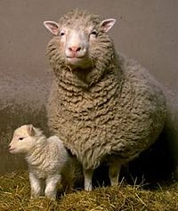
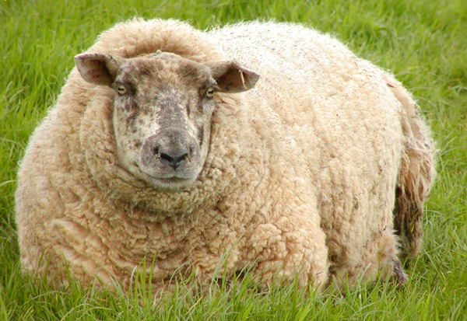
Вівчарство

Slide 4
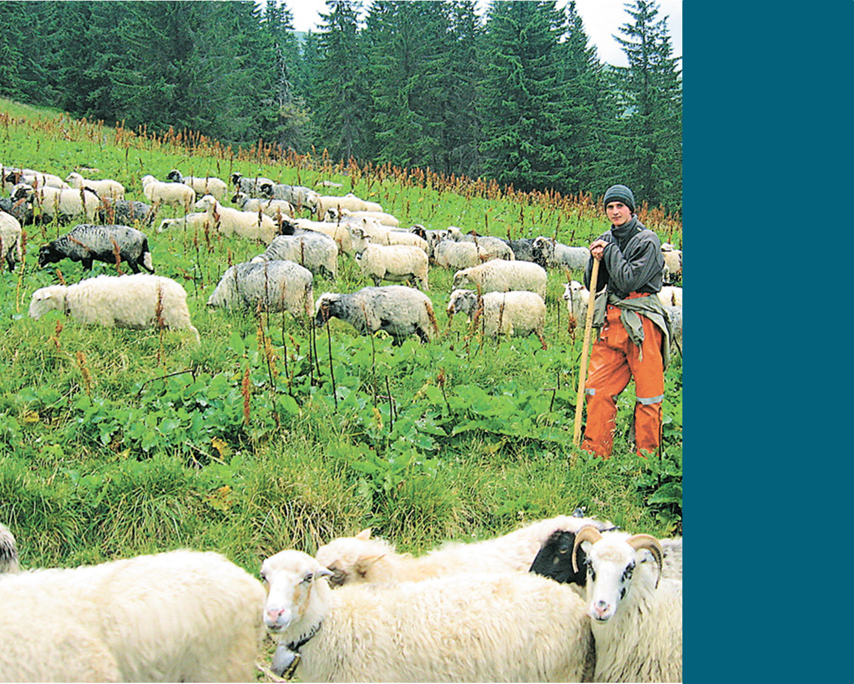
Вівчарство поширене, головним чином, у Степу, особливо південному, та Карпатах. Найрозвиненіше воно в степу та лісостепу, де є багато концентрованих кормів. За роки незалежності суттєво знизилось виробництво(майже у шість разів) і було на межі абсолютної руйнації. Нині вічарство має допоміжне значення.
У Степу розвивається вовняне, переважно тонкорунне і напівтонкорунне вівчарство, яке дає якісну вовну. Воно базується на дешевих пасовищних і грубих кормах. Для вівчарства у Степу використовують сухі вигони й пасовища. Вівці добре переносять посуху, холод і можуть добувати корм навіть з-під снігу завглибшки до 20 см
На Поліссі і в Карпатах переважає грубововняне, шубне вівчарство, що дає високоякісні, міцні, теплі овчини, з яких виготовляють кожухи..

Slide 5
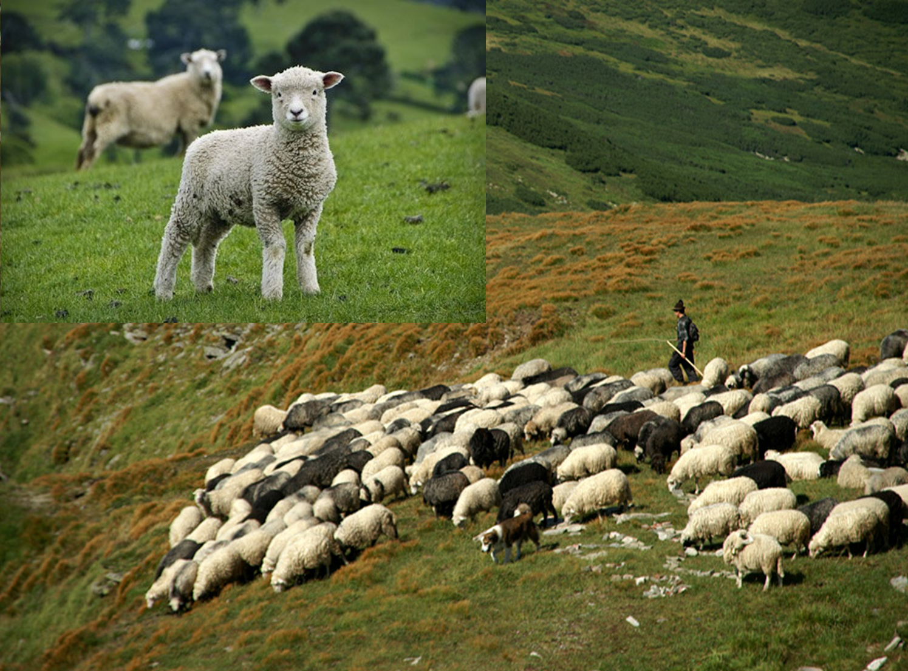
Ця галузь спеціалізується на постачанні м’яса, вовни, овчини, жиру, овечого молока.
У 1990 р. поголів’я овець в Україні було доведено до 9 млн, вироблялося 30,1 тис. т вовни і 44 тис. т баранини. Пригадаємо, що в 1990 р. в Україні функціонували 85 колгоспів і 66 радгоспів з поголів’ям овець по­над 100 тис. У Тернопільській, Рівненській, Запорізькій і Крим­ській областях діяли міжгосподарські об’єднання з виробництва продукції вівчарства. Більш як 300 колгоспів спеціалізувалися на вівчарстві, частка яких у виробництві вовни становила 40 %. Було побудовано 40 комплексно механізованих ферм на 5 тис. вівцема­ток кожна, з яких 14 у Кіровоградській області. У господарствах Харківщини створено 7 механізованих майданчиків для відгодів­лі овець, Херсонщини — 5, у Запорізькій і Хмельницькій облас­тях — відповідно 4 і 2.
Останнім часом вівчарство в Україні різко скоротилося. Це по­яснюється переходом до ринкової економіки. Для відродження і подальшого розвитку вівчарства в Україні прийнято державну програму на період до 2010 р. На основі цієї програми прийнято постанову Кабінету Міністрів України 2001 р. «Про заходи щодо розвитку та державної підтрим­ки вівчарства на 2003 — 2010 роки», яка передбачає дотації дер­жави на розвиток цієї галузі.

Slide 6
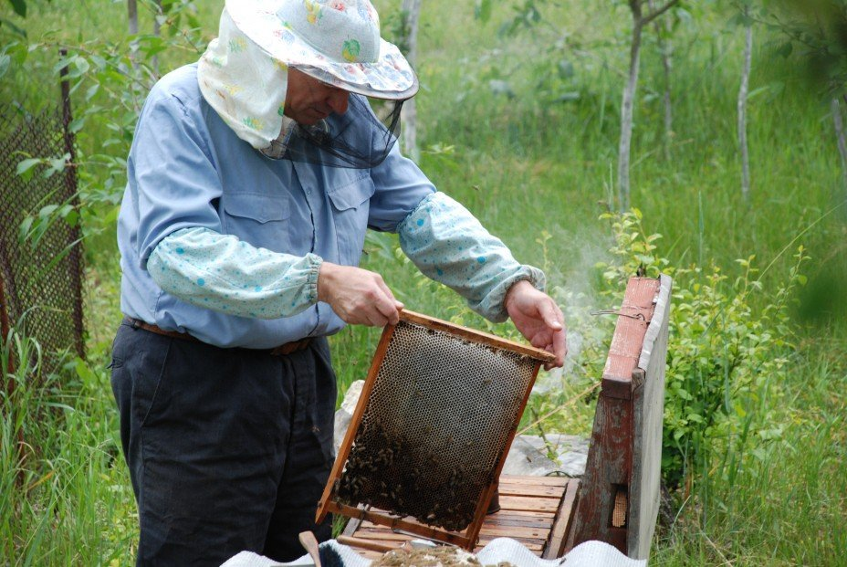
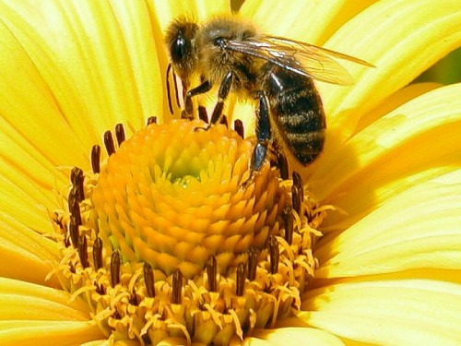
Бджільництво

Slide 7
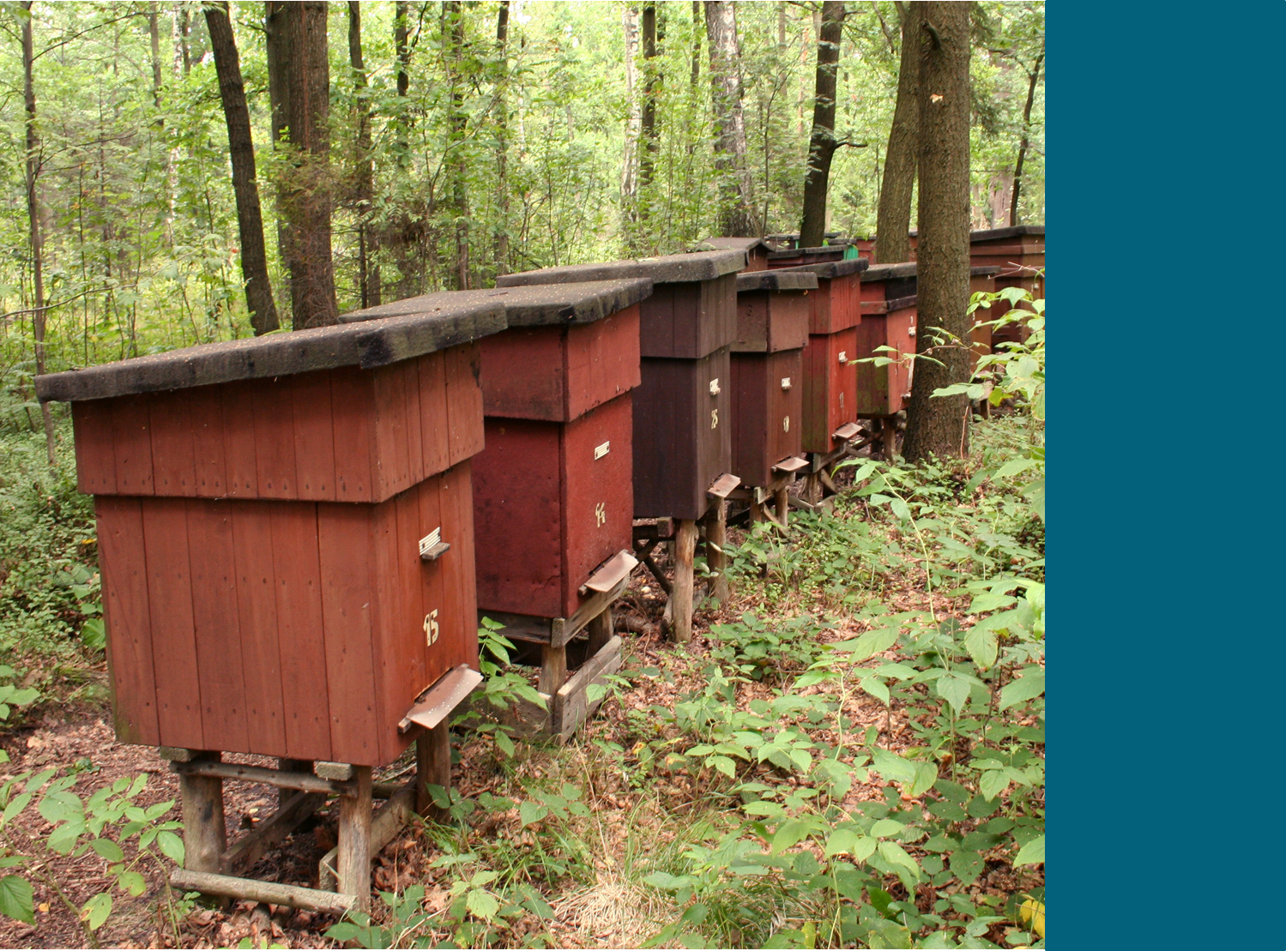
Бджільництво в Україні — дуже добре розвинена галузь сільського господарства, яка має довгу історію, що сягає доби Київської Русі.
Сьогодні Україна займає перше місце з виробництва меду серед країн Європи та четверте місце серед всіх країн світу.

Slide 8

Від початку XX ст. бджільництво в Україні розвивалося і у двох секторах: індивідуальному (приватному) і колективному. У зв'язку з колективізацією сільського господарства, допущенням серйозних помилок в агротехніці і бджільництву України завдано значної шкоди, його зведено до нерентабельного заняття.

Slide 9
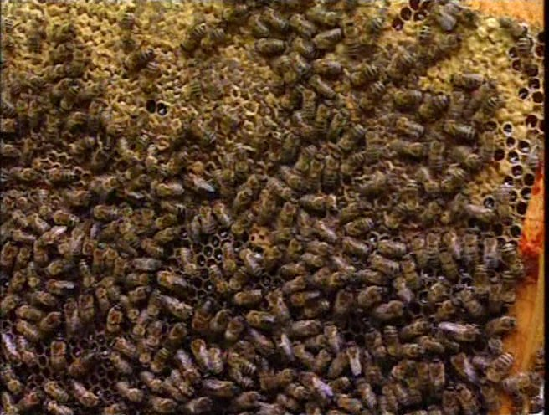
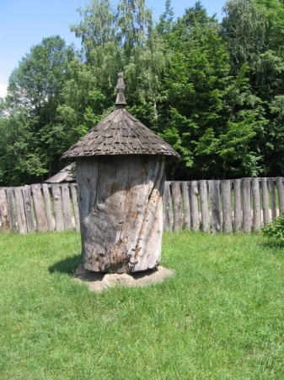
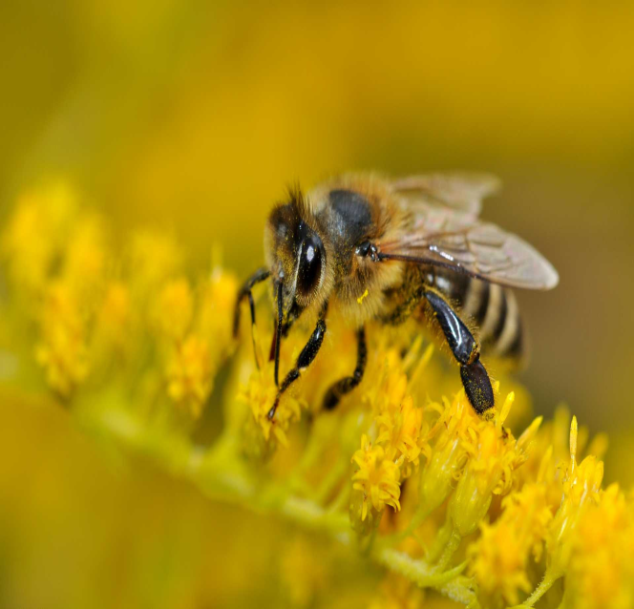
Світове виробництво меду становить 1,5 млн тонн на рік, і на частку України припадає 5%. За даними FAO, Україна з 2008 року займає перше місце з виробництва меду серед країн Європи (з валовим збором до 75 тис. тонн) і четверте після таких світових лідерів, як Китай (367 тис. тонн), Туреччина (81,4 тис. тонн) і Аргентина (81 тис. тонн).[9] Усього людей, які займаються розведенням бджіл і виробництвом меду, близько 700 тис. — півтора відсотка від населення країни.
Споживання меду в Україні 1,2 кг на рік, що є одним з найвищих показників у світі. Серед лідерів є також Австралія (1,6 кг на рік), Греція (1,4) та Німеччина (1,1 кг).
22 лютого 2000 року Президент України Леонід Кучма підписав Закон України «Про бджільництво»..

